Slide 1

CSS Alapjai
Hamarosan kezdünk

Slide 2

CSS Alapjai
Alapfogalmak, Attribútumok, Box model
Az előző alkalommal megtanultakat tovább visszük és megtanuljátok, mi a CSS, mire s pontosan hogyan használjuk és miért jó ez a weben.
“Decide that you want it more than you are afraid of it”
Belicza Zoltán János

Slide 3
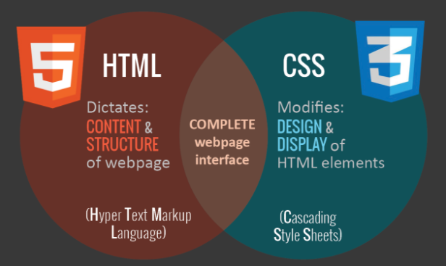
CSS Alapjai
Szakzsargon, leegyszerűsítve
A stílusok a HTML megjelenítési elemei és attribútumai helyett használhatók, azoknál jóval több lehetőséget biztosítva
A stílusok meghatározzák, hogy hogyan jelenjenek meg vizuálisan a HTML elemek
A stíluslapok segítségével könnyen szét lehet választani az oldal tartalmát annak kinézetétől (a dizájntól)
A stílusokat általában külön állományban tároljuk (.css kiterjesztéssel)
Külső stíluslapokkal gyorsítani tudjuk a munkavégzést
Több stílus is hatással lehet egy elem megjelenésére

Slide 4
CSS Alapjai
Szakszerű szakzsargon yaaay
A CSS jelentése Cascading Style Sheets, azaz egymásba ágyazott stíluslapok. A HTML oldalaink megjelenését befolyásoló egyszerű nyelvről van szó, mely segítségével meghatározhatjuk, hogy hogyan és hol jelenjenek meg az egyes HTML elemek (paragrafusok, címsorok, stb.), többek között befolyásolhatjuk a színüket, méretüket, elhelyezkedésüket, margóikat, stb.
Az egymásba ágyazhatóság arra utal, hogy több stíluslapot, meghatározást is megadhatunk egyszerre, illetve egy stílus lehet több elemre is érvényes, amit egy másik stílussal felüldefiniálhatunk. A stílusok öröklődnek az oldal hierarchiája szerint, ha például a gyökér elemre definiálunk egy stílust, akkor az többnyire az oldal összes elemére érvényes.
A technológia már viszonylag elég régóta létezik, a CSS szabvány leírása 1996. december 17-n látott napvilágot a W3C honlapján. A szabvány azóta több kiadást ért meg, illetve 1998. május 12-n napvilágot látott a CSS 2 szabvány leírása is és nemrégiben már a CSS 3 is, a CSS 4 tervei pedig elérhetőek a W3C honlapján - pár újabb böngésző már most meg is valósít bizonyos dolgokat ezek közül.
A stíluslapok azt definiálják, hogy hogyan jelenjenek meg az egyes HTML elemek. A stíluslapokat külön .css kiterjesztésű állományban szokás elhelyezni. Így könnyedén lehet ugyanazt a megjelenítést adni a honlap összes oldalához, mindössze egyetlen CSS állomány szerkesztésével. Ha bármit változtatni kell a dizájnon, lényegében csak ezt az egyetlen állományt kell módosítanunk.
A stílusok egy vagy több elemre, vagy akár az egész oldalra is hatással lehetnek (ez utóbbi a body elem formázásával). Megfordítva: egy elemre hatással lehet a soron belüli stílusa, a head elembeli formázás és akár külső CSS állomány is. Sőt egy HTML oldalhoz akár több külső CSS állományt is rendelhetünk.

Slide 5
CSS Alapjai
Lépcsőzetes elrendezés. Say whaaat?
Melyik stílus fog érvényesülni, ha több stílust is definiálunk ugyanahhoz a HTML elemhez?
A következő négy beállítás érvényesül egyre nagyobb prioritással (tehát ütközés esetén a későbbi felülírja az előzőt).
01
Böngésző alapértékei
02
Külső stíluslap (.css)
03
HEAD elemben style definiálása
Röviden…
04
Soron belüli stílusdefiniálás (inline css)
Tehát a soron belüli stílus a legmagasabb prioritású, és felülír minden alacsonyabb szintű formázást. Ezen kívül fontos még figyelembe venni egy általában jól használható ökölszabályt: az a stílusdefiníció fog érvényesülni, amelyik a legszűkebb hatókörrel rendelkezik. Pl. ha minden bekezdést barna színűre állítunk, de egy egyedi azonosítóval rendelkező bekezdést zöldre, akkor az utóbbi szabály rendelkezik szűkebb hatókörrel. Így ennél a bekezdésnél zöld lesz a szín. Ezt a stílusdefiniálást CSAK dinamikusan változott, vagy futás közben létrehozott elemekre (DOM elemekre) használjuk, minden más esetben kerülendő.

Slide 6
CSS Alapjai
Lépcsőzetes elrendezés. Say whaaat?
01
<head>
<link rel="stylesheet" type="text/css" href="stilus.css">
</head>
03
<head>
<style type="text/css">
body {background-color: red}
p {margin-left: 20px}
</style>
</head>
04
<p style="color: red; margin-left: 20px">Ez egy piros színű bekezdés</p>

Slide 7
CSS Alapjai
Parli Italiano? Avagy beszélsz CSS-ül?
A nyelvtan három elemet különböztet meg: kiválasztó, tulajdonság és érték:
kiválasztó { tulajdonság: érték }
A kiválasztó legegyszerűbb esetben egy HTML tag, a tulajdonság azt határozza meg, hogy milyen jellemzőt akarunk módosítani, míg az érték a változást határozza meg. A tulajdonságot és az értéket egy kettősponttal kell egymástól elválasztani, és a kettőt együtt kapcsos zárójelbe tenni:
body { color: black }
Ha az érték több szóból áll, idézőjelbe kell tenni, tipikusan fontok deklarálásánál:
p { font-family: "sans serif„ }
Ha egy kiválasztó esetén többféle tulajdonságot is módosítani szeretnénk, könnyedén megtehetjük, mindössze pontosvesszővel kell elválasztani a tulajdonság-érték párokat. A stílusdefiníciók jobb olvashatósága érdekében inkább több sorba érdemes tagolni:
p {
text-align: center;
color: black;
}
Egyszerre akár több kiválasztóra is érvényesíthetjük a formázást. Ekkor a kiválasztókat vesszővel elválasztott listaként kell felsorolni. A példában minden címet zölden szeretnénk megjeleníteni:
h1, h2, h3, h4, h5, h6 {
color: green
}

Slide 8
CSS Alapjai
Parli Italiano? Avagy beszélsz CSS-ül?
Class, vagyis osztály alapú kiválasztás (preferált metódus)
Osztály kiválasztó segítségével más-más módon tudjuk megjeleníteni az egyes osztályokba sorolt elemek tartalmát. A példában a két különböző osztályhoz tartozó bekezdések más-más formázást kapnak:
p.right {text-align: right}
p.center {text-align: center}
Az osztály szintű kiválasztást nem kötelező taghoz kötni, lehet tagoktól független, általános osztály kiválasztót is definiálni. A példa minden center osztályú elemet középre igazít.
.center { text-align: center }
ID, vagyis azonosító alapú kiválasztás
A HTML elemeknek megadhatjuk az egyedi id tulajdonságot. Így az egyedi id-vel rendelkező elemhez speciális formázást határozhatunk meg. CSS-ben a # segítségével tudunk elemet id alapján kiválasztani. A következő példában a menu azonosítójú elem betűszínét zöldre állítjuk:
#menu {color: green}
Attribute, vagyis tulajdonság alapú kiválasztás
A következő példa csak azokra a képekre fog vonatkozni, amelyek alt tulajdonsága meg van adva:
img[alt] { border: 1px solid #000000; }
A következő példa még a tulajdonság értékét is figyelembe veszi:
img[src="alert.gif"] { border: 1px solid #000000; }

Slide 9
CSS Alapjai
Parli Italiano? Avagy beszélsz CSS-ül?
Other; vagyis univerzális- gyermek- leszármazott és gyermek alapú kiválasztás
A * szelektorral minden elemet egységesen tudunk formázni:
{ border: 1px solid #000000; }
Gyakori, hogy az elemek túlzott id és class tulajdonsággal való ellátása helyett inkább az elemek hierarchiájára (más megfogalmazásban leszármazására, mint a családfánál) építünk.
Pl. a következő példa csak a h3 elemen belül közvetlenül elhelyezkedő strong tagra lesz érvényes. Tehát nem vonatkozik a h3 elem más részeire, és nem vonatkozik a nem közvetlenül h3-ban levő strong elemekre sem.
h3 > strong { color: blue; }
Az előzőhöz igen hasonló lehetőség nem csak a közvetlen szülő-gyermek kapcsolatra, hanem az akár több szintű öröklődésre, vagy máshogy fogalmazva a tartalmazásra épít. Nézzünk egy példát:
<div>
<em>Szia!</em>
<p>Ez a bekezdés
<em>köszönt</em> téged.
</p>
</div>
Ekkor a div > em kiválasztó csak az első, míg a div em kiválasztó mindkét em tagot formázza.
Gyakran van szükség arra, hogy egymást közvetlen követő elemek (vagyis testvérek) irányából fogalmazzuk meg a kiválasztásunkat. Pl. egy h2-es címet követő bekezdések közül az elsőt máshogy szeretnénk formázni, mint a továbbiakat. Ekkor jó megoldás lehet a h2 + p kiválasztó, amely a h2 utáni p tagot címzi meg.

Slide 10

Szünet
Csak 15 perc, ideje felfrissülni!
Néhány tipp a minél jobb felüdüléshez
Hire two private investigators. Get them to follow each other.
Major in philosophy. Ask people WHY they would like fries with that.
Go into a crowded elevator and say, “I bet you’re all wondering why I gathered you here,” with a straight face.
Make vanilla pudding. Put in mayo jar. Eat in public.
Become a teacher. Make a test where every answer is “C”. Enjoy the show.
Buy a horse, name it “Oscar Takes The Lead,” enter it in horse races.
Invite someone into your office, turn around in office chair and say, “I’ve been expecting you…”
Buy a parrot. Teach the parrot to say: ”Help! I’ve been turned into a parrot!”
Follow joggers around in a car blasting “Eye of the Tiger” for encouragement
Put blue Gatorade in a Windex bottle. Drink it in public.
Take mentos and freeze into ice cubes. Put the ice cubes into your friend’s soda. After five minutes their drink will randomly explode.
Buy a turtle. Name it “The Speed of Light.” Tell everyone that I can run faster than The Speed of Light.
Jump into a taxi and scream “Follow that car!”

Slide 11

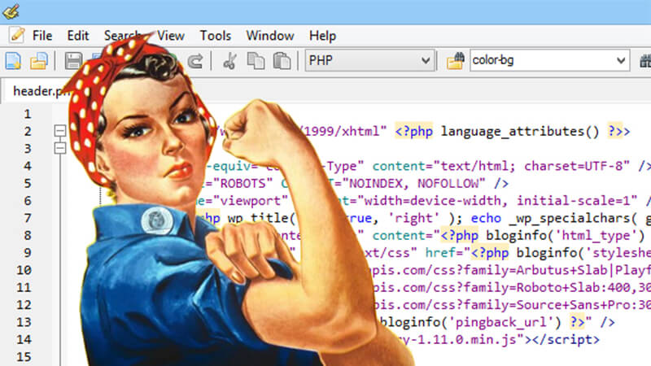
CSS Tulajdonságok
Vagyis lépjünk a tettek mezejére
Ugye emlékeztek Udvi múlt heti HTML oktatására?
Nagyon remélem, hogy igen! Hiszen most fogjuk megérteni a különböző CSS tulajdonságokat, azok használhatóságát és adaptáljuk a html állományunkban is az itt következőket.

Slide 12
CSS Tulajdonságok
Létfontosságú referencialista
A legáltalánosabb, szinte mindig és mindenhol használt tulajdonságok összefoglalása, használhatóságukkal, normál és rövidített alakjaikkal, mint pl: háttér, szegély, méret, szöveg, pseudok (ál-tulajdonságok).
Tulajdonság
Ismertetés
Értékek
background
Minden háttérrel kapcsolatos beállítás rövid verziója
background-color
background-image
background-repeat background-position
background-color
Háttérkép színe
color-rgb
color-hex
color-name
transparent
background-position
Háttérkép (file) kezdőpozíciója
top left, top center,
top right, center left,
center, center right,
bottom left, bottom center, bottom right,
x% y%

Slide 13
CSS Tulajdonságok
Létfontosságú referencialista
A legáltalánosabb, szinte mindig és mindenhol használt tulajdonságok összefoglalása, használhatóságukkal, normál és rövidített alakjaikkal, mint pl: háttér, szegély, méret, szöveg, pseudok (ál-tulajdonságok).
Tulajdonság
Ismertetés
Értékek
background-image
Háttérkép (file) elérési útja
url , none
background-repeat
A háttérkép ismétlődik-e
repeat, no-repeat,
repeat-x, repeat-y
border-width
A szegély vastagsága
thin, medium, thick, Xpx
border-style
A szegély stílusa
none, hidden, dotted,
dashed, solid, double,
groove, ridge, inset,
outset
border-color
A szegély színe
szín
border
Minden szegéllyel kapcsolatos beállítás rövid verziója
border-width, border-style, border-color

Slide 14
CSS Tulajdonságok
Létfontosságú referencialista
A legáltalánosabb, szinte mindig és mindenhol használt tulajdonságok összefoglalása, használhatóságukkal, normál és rövidített alakjaikkal, mint pl: háttér, szegély, méret, szöveg, pseudok (ál-tulajdonságok).
Tulajdonság
Ismertetés
Értékek
height
Elem magasságát állítja be
auto, %, számérték
min-height
Elem minimális magasságát állítja be (ha nincs kitöltő tartalom, akkor is ekkora)
%, számérték
max-height
Elem maximális magasságát állítja be
%, számérték
width
Elem szélességét állítja be
auto, %, számérték
max-width
Elem maximális szélességét állítja be
%, számérték
min-width
Elem minimális szélességét állítja be (ha nincs kitöltő tartalom, akkor is ekkora)
%, számérték
color
Szövegszín beállítása (rgb, rgba és hexadecimális érétkekkel is)
color-rgb
color-hex
color-name

Slide 15
CSS Tulajdonságok
Létfontosságú referencialista
A legáltalánosabb, szinte mindig és mindenhol használt tulajdonságok összefoglalása, használhatóságukkal, normál és rövidített alakjaikkal, mint pl: háttér, szegély, méret, szöveg, pseudok (ál-tulajdonságok).
Tulajdonság
Ismertetés
Értékek
line-height
Szöveges elem sormagasságát állítja be
normal, számérték
text-align
Szöveges elem vízszintes orientálását állítja be
left, right, centr, justify
text-decoration
Szöveges elem stilizálása
none, underline, overline, line-through
text-transform
Szöveges elem betűinek átalakítása
none, capitalize, lowercase, uppercase
font-weight
Szöveges elem fontvastagságának szabályozása
Light, normal, bold, 400-700
font-size
Szöveges elem fontméretének szabályozása
%, számérték

Slide 16
CSS Tulajdonságok
Létfontosságú referencialista
A legáltalánosabb, szinte mindig és mindenhol használt tulajdonságok összefoglalása, használhatóságukkal, normál és rövidített alakjaikkal, mint pl: háttér, szegély, méret, szöveg, pseudok (ál-tulajdonságok).
Tulajdonság
Ismertetés
:hover
Hoverezhető elem (pl link) egérkurzor fölé húzásával triggerelt állapotát módosítja
:focus
Fókuszban lévő (pl mobilon linkre nyom a user) állapotot módosítja
:visited
Már megtekintett link állapotát módosítja
:active
Aktivált elem állapotát módosítja (általában kerüljük, de fontos megemlíteni mégis)
::before
Elem előtt egy ál-elemet generál
::after
Elem után egy ál-elemet generál
::first-letter
Szöveges elem első betűjének stilizálására használjuk

Slide 17


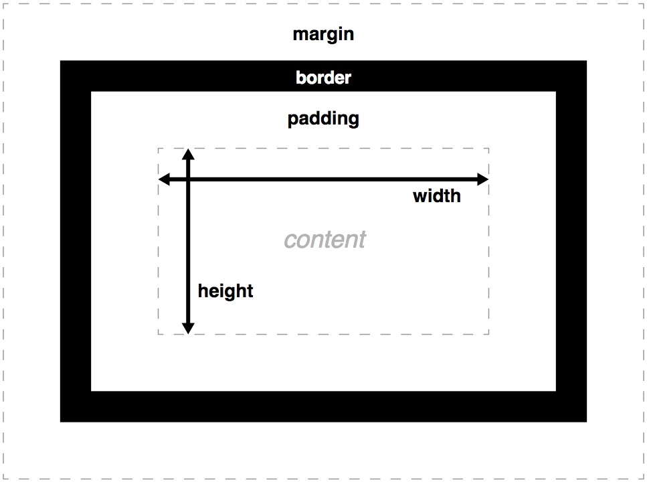
BOX Model
Várj, ez még nem minden?
Mi az a Box Model?
Akármikor létrehozunk egy HTML elemet, lényegében egy dobozt hozunk vele létre, ami körül öleli őt láthatatlanul. Ez a virtuális doboz különböző CSS által manipulálható rétegekből áll, mint például egy hagyma. Ezáltal egymáshoz rendezhetjük, igazíthatjuk őket és módosíthatjuk azok viselkedését, kinézetét.
Mikből áll akkor?
Width: az elemünk teljes tartalmi szélessége. Blok szintű elemek esetében ez 100% alapból, inline elemeknál amennyi szükséges a tartalom kitöltéséhez.
Height: magasság, melynek szabályai ugyanazok, mint a szélességnek.
Border: az elemünk szegélye, mely alapból nem látható.
Padding: ez jelenti az űrt az elem széllessége és a szegélye között. Pl emiatt lesznek láthatóbbak az elemeken belül a szöveges tartalmak.
Margin: ez jelenti a szegély és a szegélyen kívüli rész közötti ürességet. Lényegében különböző elemek egymástól való eltartását hivatott szabályozni. Ez lényeges az oldal felépítése és a különböző pozícionálások miatt.

Slide 18
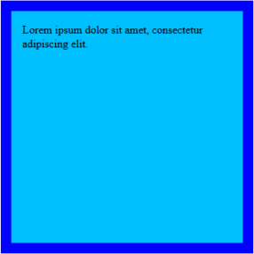
BOX Model
Na akkor most már tényleg…
Tételezzük fel az alábbi struktúrát
<div class="example-element"> This gun is advertised as the most popular gun in American crime. Do you believe that shit? </div>
Hogyan érjük el a kívánt hatást akkor?
.example-element {
background-color: deepskyblue;
border: 15px solid blue;
height: 300px;
margin: 25px;
padding: 16px;
width: 300px;
}

Slide 19

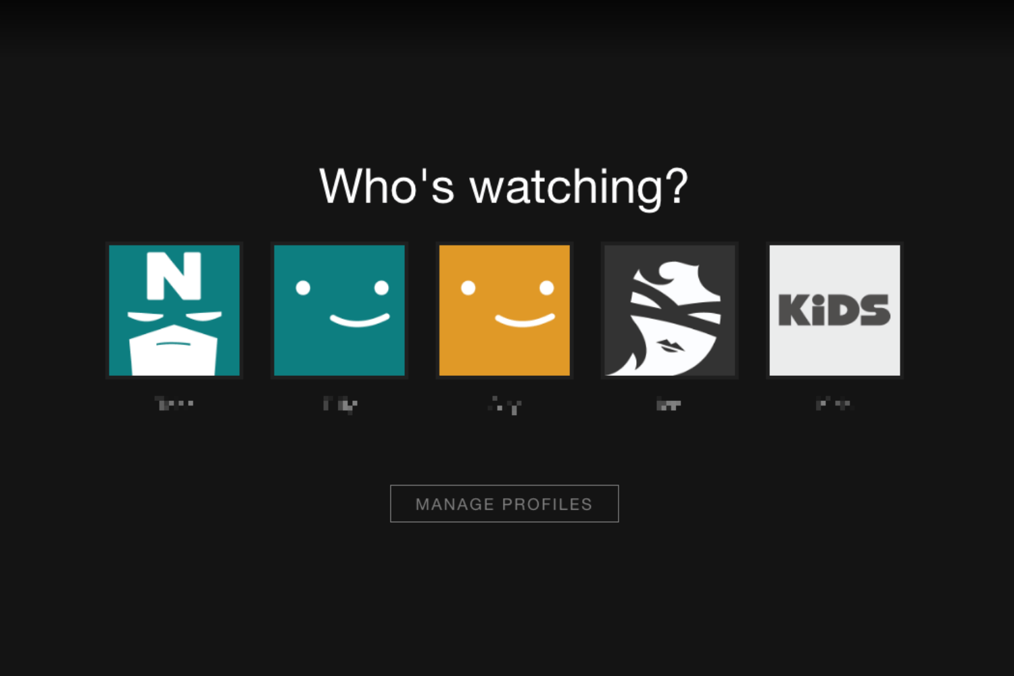
Házi Feladat!
Hogyan ismételjük a tanultakat?
Gondolkodj és alkoss
A most tanultakat felhasználva a már létrehozott HTML file tartalmát stilizáld be a megfelelő látvány minél tökéletesebb leutánzásával a Zeplin fileból. Hasznos és szükséges linkeket az alábbi flekkben találsz. És ha elakadtál, merj kérdezni bátran!
Hasznosságok
CSS szelektorokra jó példa: https://www.w3schools.com/cssref/css_selectors.asp
CSS default érétkek listája: https://www.w3schools.com/cssref/css_default_values.asp
CSS nevesíthető színek kollekciója: https://www.w3schools.com/cssref/css_colors.asp
Különféle CSS példák gyűjteménye: https://www.w3schools.com/css/css_examples.asp

Slide 20

KÖSZÖNÖM
A figyelmet és a kitartást

